Slide 1
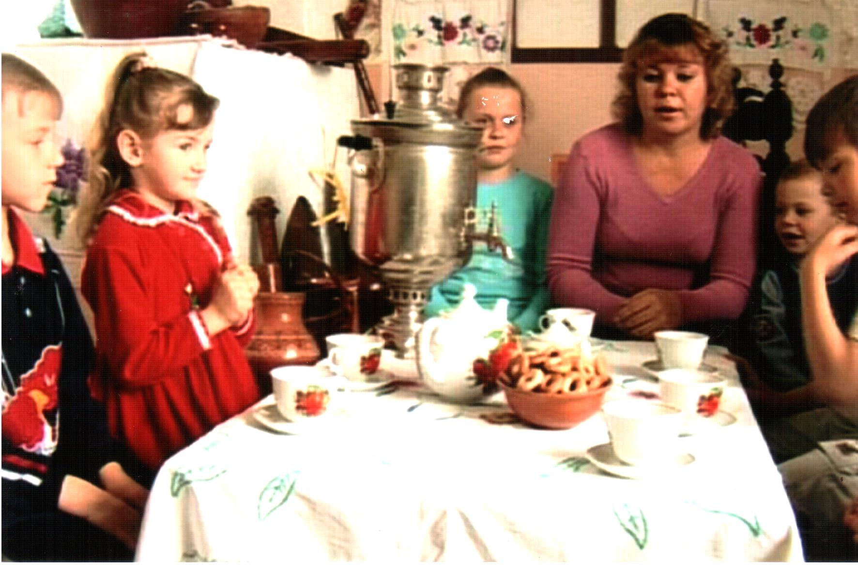
Семейные традиции
МБДОУ «Детский сад «Звёздочка» села Маломихайловка Шебекинского района
Белгородской области»

Slide 2
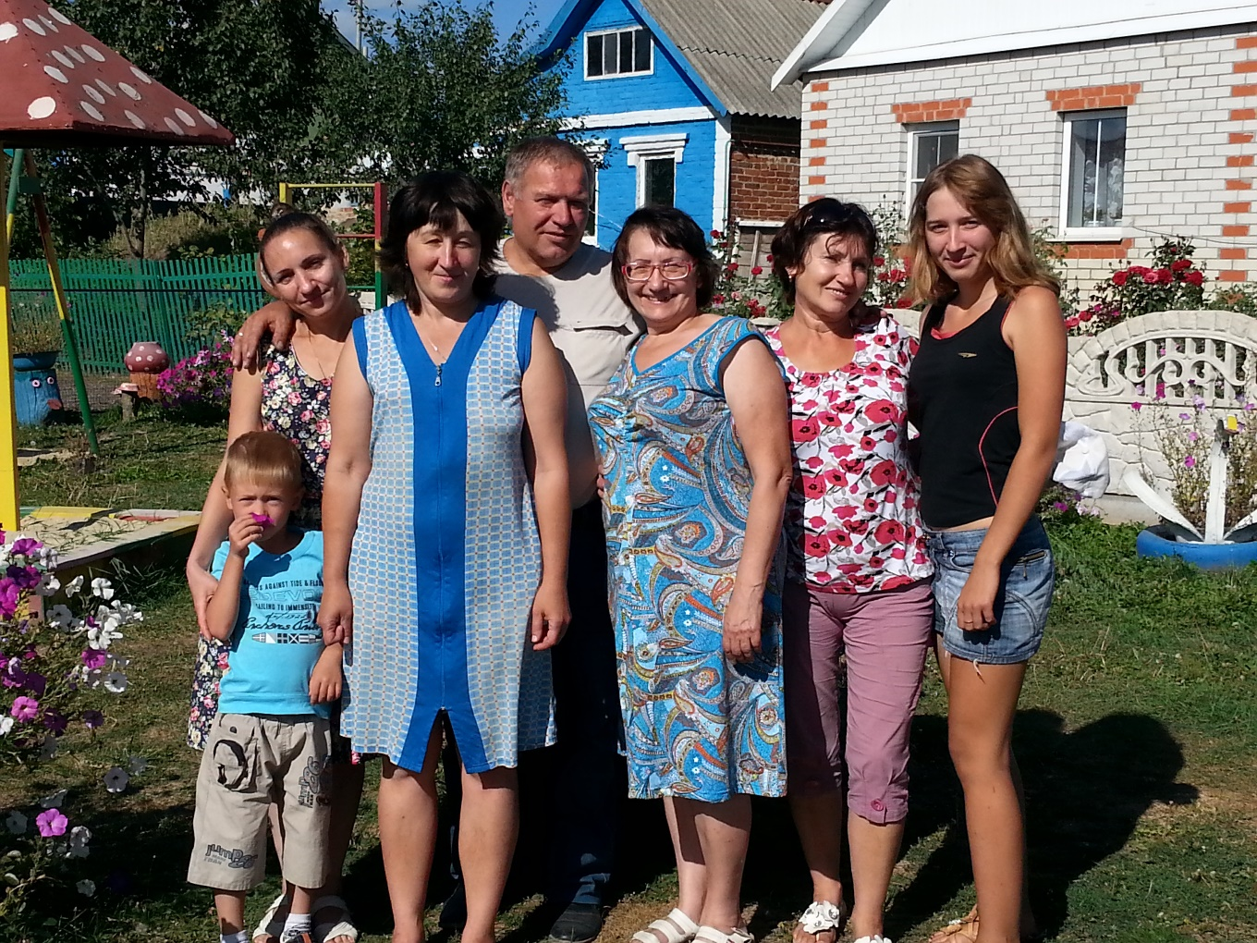
Что такое семейные традиции?
«Семейные традиции — это обычные принятые в семье нормы, манеры поведения, обычаи и взгляды, которые передаются из поколения в поколение».

Slide 3
Семейные трапезы.
Замечательная традиция собираться всем вместе за одним столом для общения, рассказывать друг другу о событиях дня.
Семейные трапезы – это и торжественный обед каждое воскресенье, когда вся семья в сборе, а из серванта извлечен праздничный сервиз – тогда через много лет пожилые родители не будут сидеть за воскресным столом в одиночестве.
Это могут быть и ужины, совместно с родственниками, на который приходят со своим угощением. Это отличный способ членам семьи (братья, сестры, бабушки, дедушки) похвастаться своими кулинарными способностями.
Если вы решите устраивать такие ужины ежемесячно, сделайте их тематическими. Приносите рецепты, напечатанные на бумажке для всех участников ужина, чтобы они могли приготовить ваши блюда дома.
Очень хорошо если в ваших семьях сохранились традиции общесемейных трапез, которые восполняют недостаточность постоянных живых контактов между членами семьи, поддерживают ее цельность и заинтересованность всех домашних. Идет обмен текущими новостями, обсуждаются семейные дела, волнующие всех или кого-либо из членов семьи. Традиция общесемейных трапез, сохраняя свою ценность, является своего рода символом семейности.

Slide 4
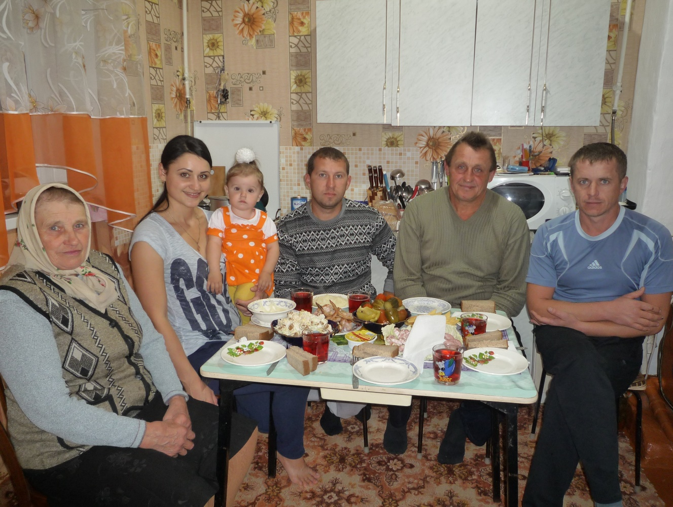

Slide 5
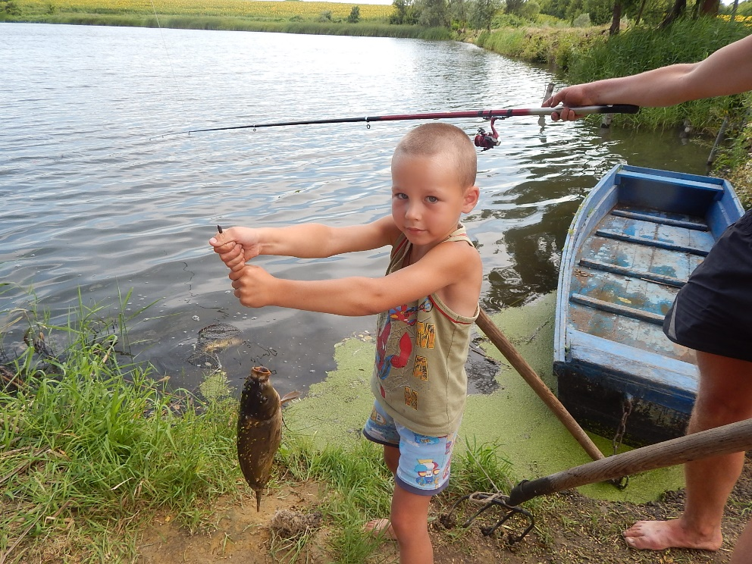
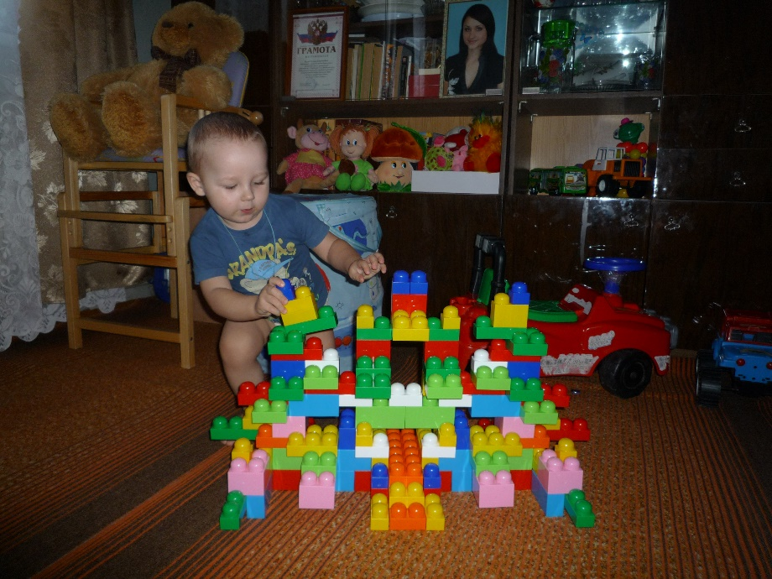
Совместный досуг.
Хорошим продолжением обеда будет совместный досуг, например, можно поиграть в какую-нибудь настольную игру или отправиться на природу и активно провести время на свежем воздухе.

Slide 6
Это воскресный поход к бабушке или праздник в честь первого выпавшего снега. Встречайте лето – первые летние деньки всей семьей на природе. Это может быть полноценный пир с шашлыками, либо просто вылазка с готовыми бутербродами и овощными салатами.

Slide 7
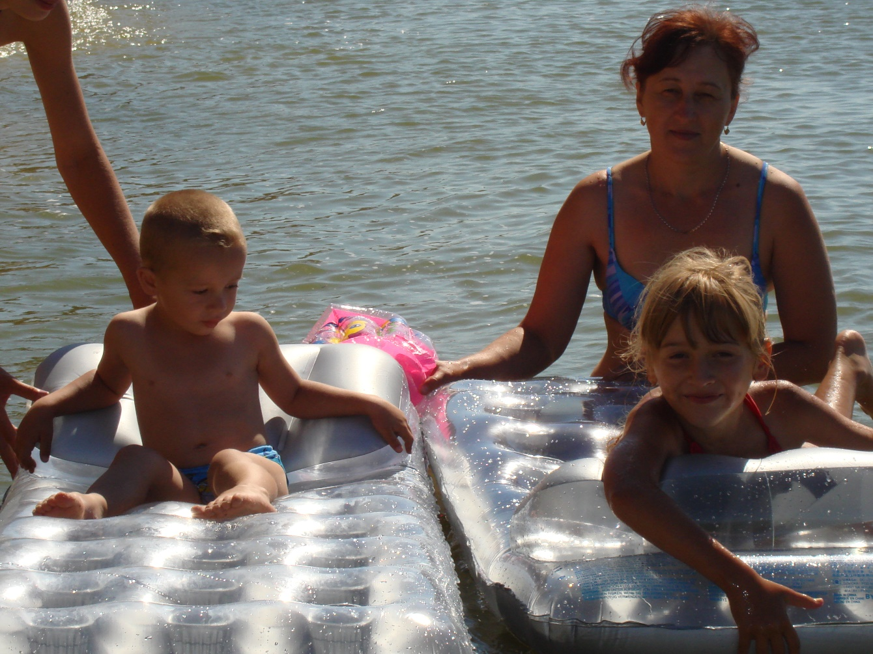
Очень распространенная традиция – отпускная (ежегодный отдых вместе с детьми) или путешествие по родному краю: посещение различных городов и исторических мест, из которых вы обязательно привозите различные безделушки и сувениры, которые хранят теплые воспоминания о вашем семейном отдыхе.

Slide 8
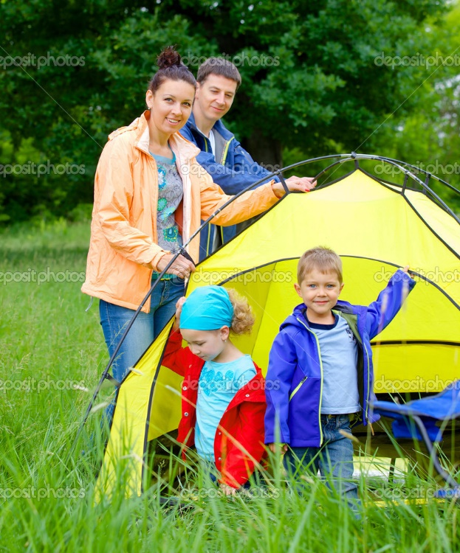
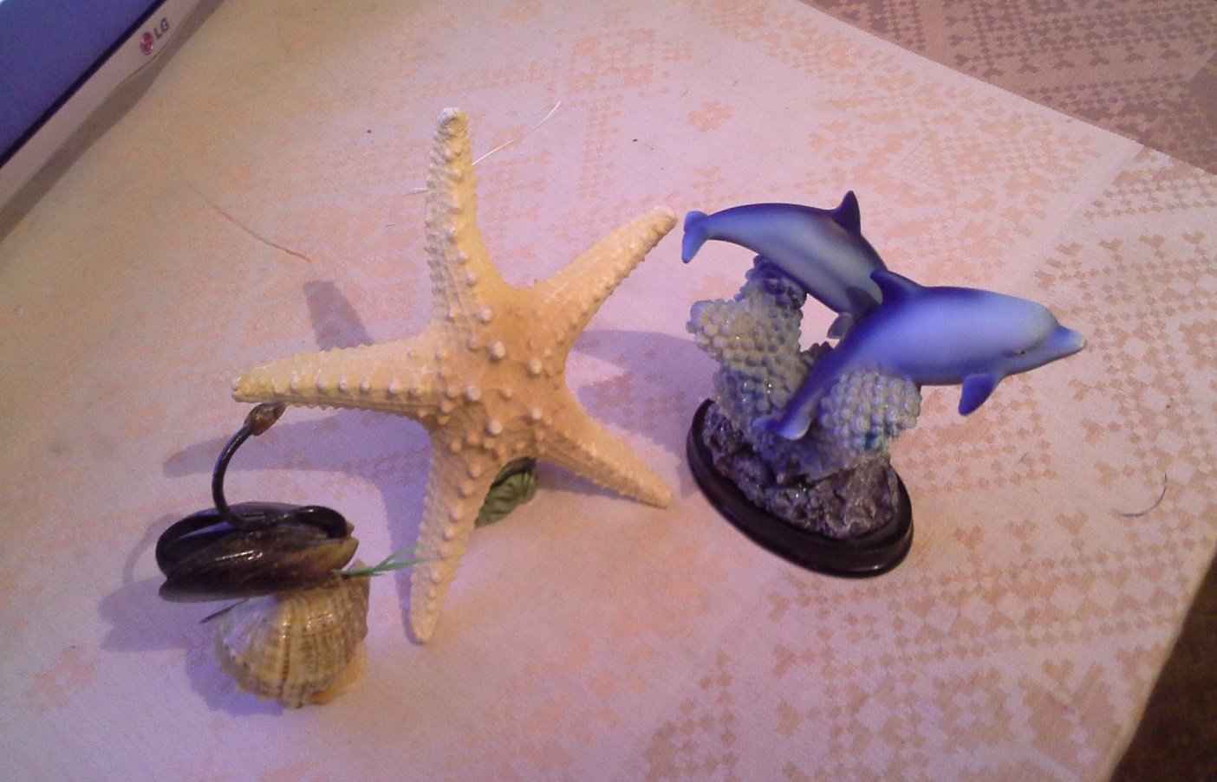
Очень хорошо, если в семье есть традиция собирать какие-либо коллекции у себя дома, если же нет, то еще не поздно начать это делать. Что можно коллекционировать в семье? Это ракушки, камешки, коряги и т.д. Хорошо собирать марки, открытки, фантики. Традицией могут стать и походы, где у детей появляется масса новых дел, не домашних занятий: дрова, палатка, рюкзак, удочки, новые обязанности и новые впечатления.

Slide 9
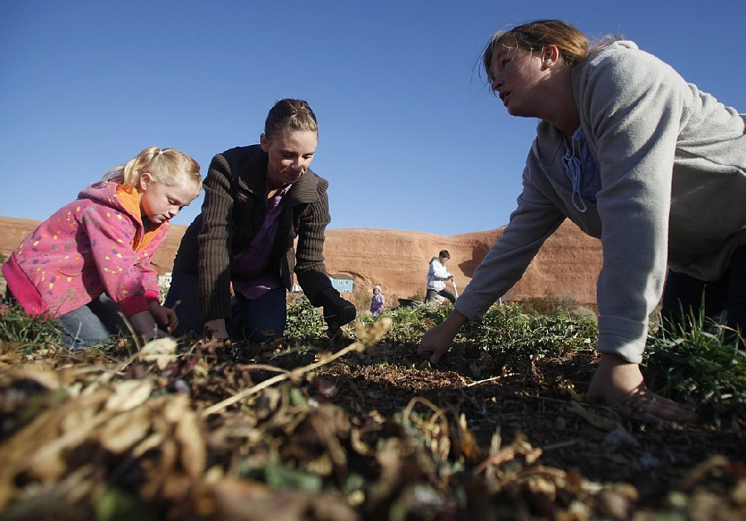
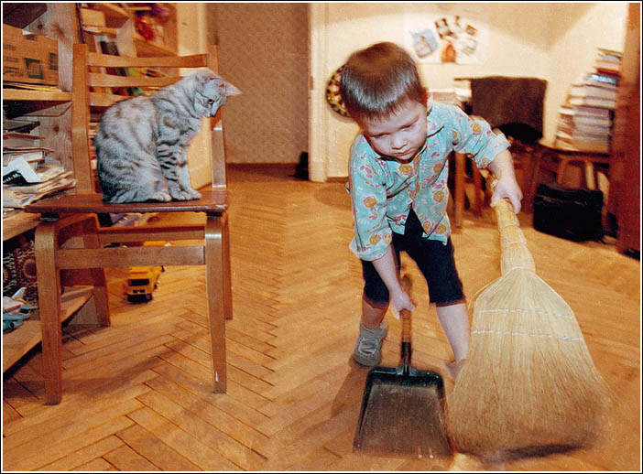
Не надо забывать и о такой семейной традиции, как совместный труд родителей и детей – дома, на огороде. Субботняя уборка, когда распределяются роли, кому ковры пылесосить, кому пыль вытирать, кому раскладывать игрушки, кому мыть полы. И после этого запах чистоты во всем доме. Каждый член семьи должен иметь свои повседневные обязанности по дому. Постоянство, упорядоченность для ребенка обеспечивает безопасность мира, реализуют важную для него потребность. Домашние обязанности, с малых лет включают ребенка в жизнь семьи, дают право разделить наравне со всеми домочадцами ответственность, позволяют проявить заботу.

Slide 10
Даже просмотр телевизора может стать своеобразным ритуалом, когда вечером после тяжелого дня вся семья собирается вместе для того, чтобы включить интересный фильм, а после его окончания обязательно следует обсуждение.

Slide 11
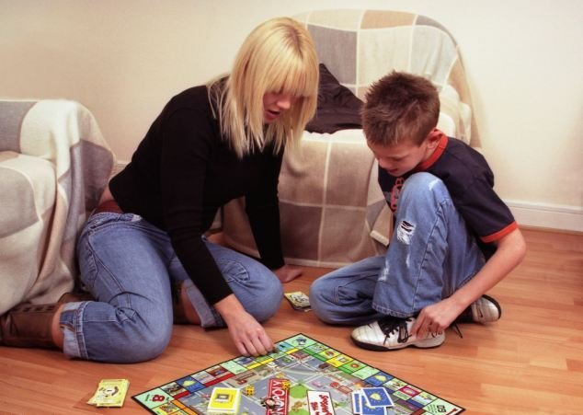
Во многих семьях принято играть в различные игры.

Slide 12
Семейные праздники
Это празднование знаменательных событий в жизни семьи: дни рождения, юбилеи; общенародные, государственные праздники: Новый год, Рождество,23 февраля, 8 Марта, Масленица, Пасха, День Победы. Эти общенародные праздники в каждой семье стали- традицией. Но Вам в эту традицию можно внести что-то свое, что запомнится вашим детям на всю жизнь. В каждой семье совершенно свои особенные традиции празднования семейных праздников. Но каждая из них окутана таинством любви, тепла и нежности семейного очага.

Slide 13
Один из основных семейных праздников - это День рождение детей – это одно из первых знаменательных событий в жизни ребенка. Праздник должен подчеркивать значимость каждого члена семьи, приносить радость, настроение. Особая подготовка, подарки, угощение выделяют его из череды других.

Slide 14
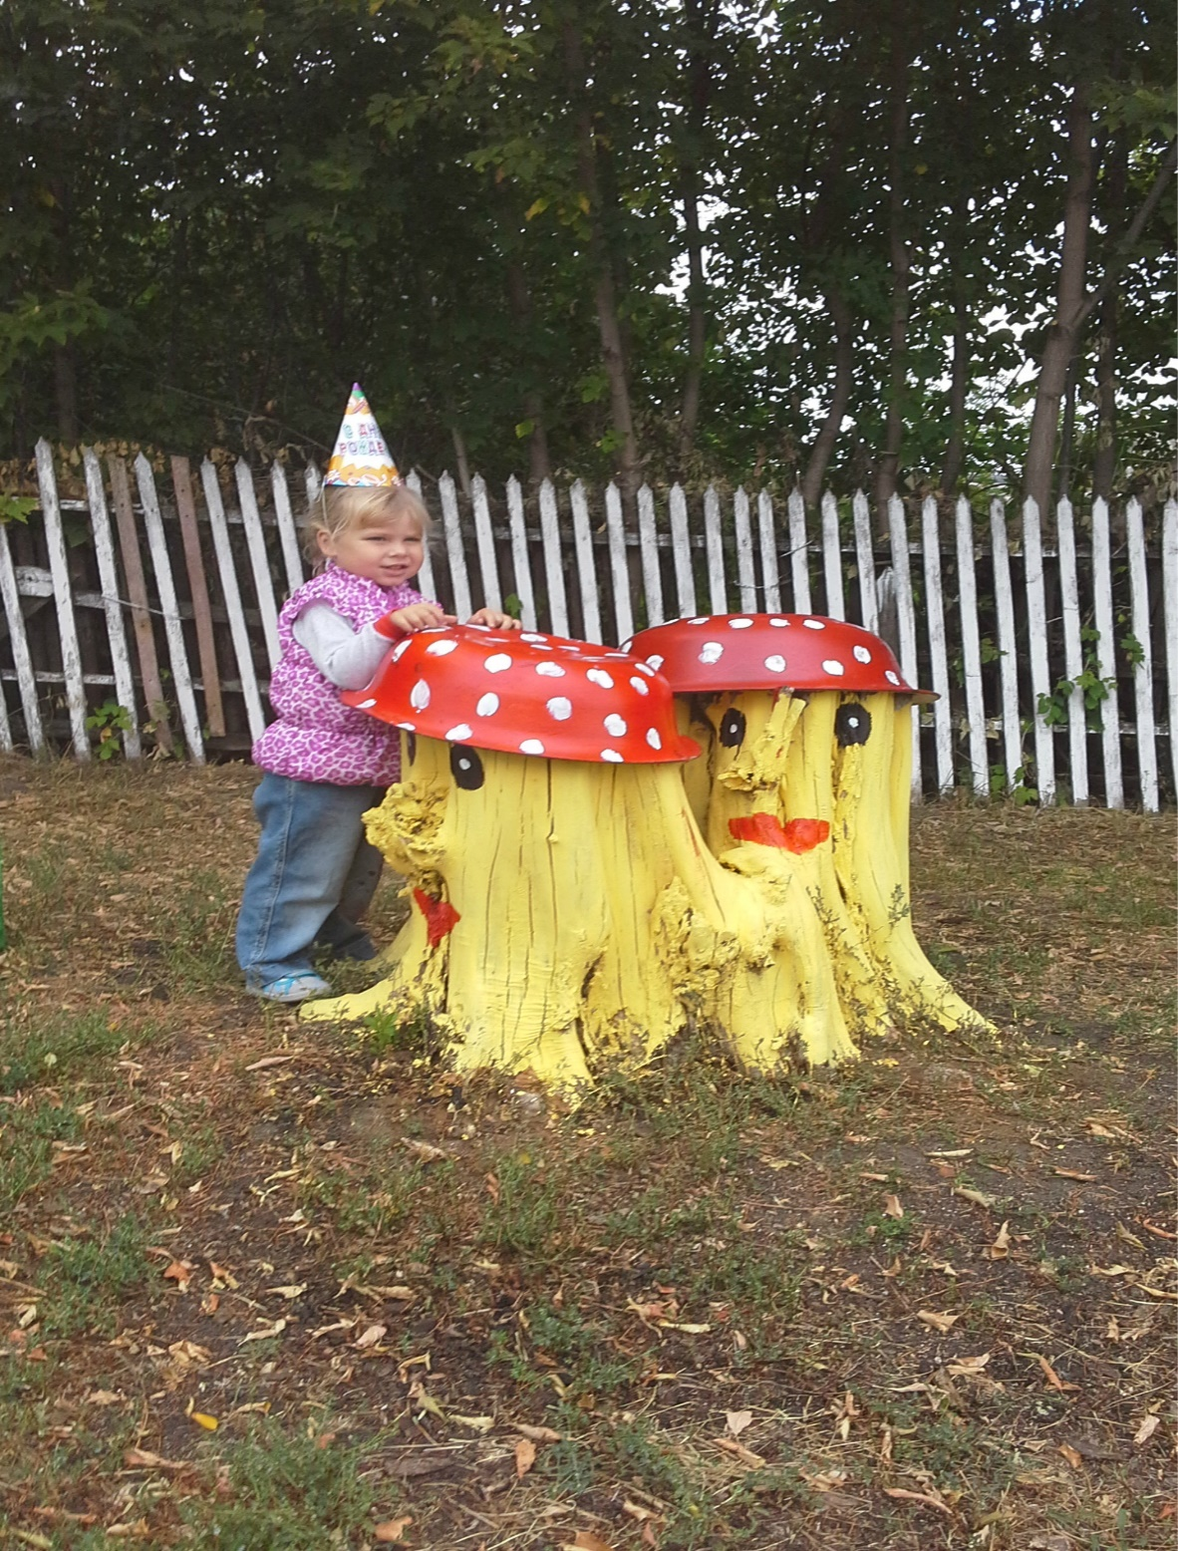
Смешные колпачки на День рождения.

Slide 15
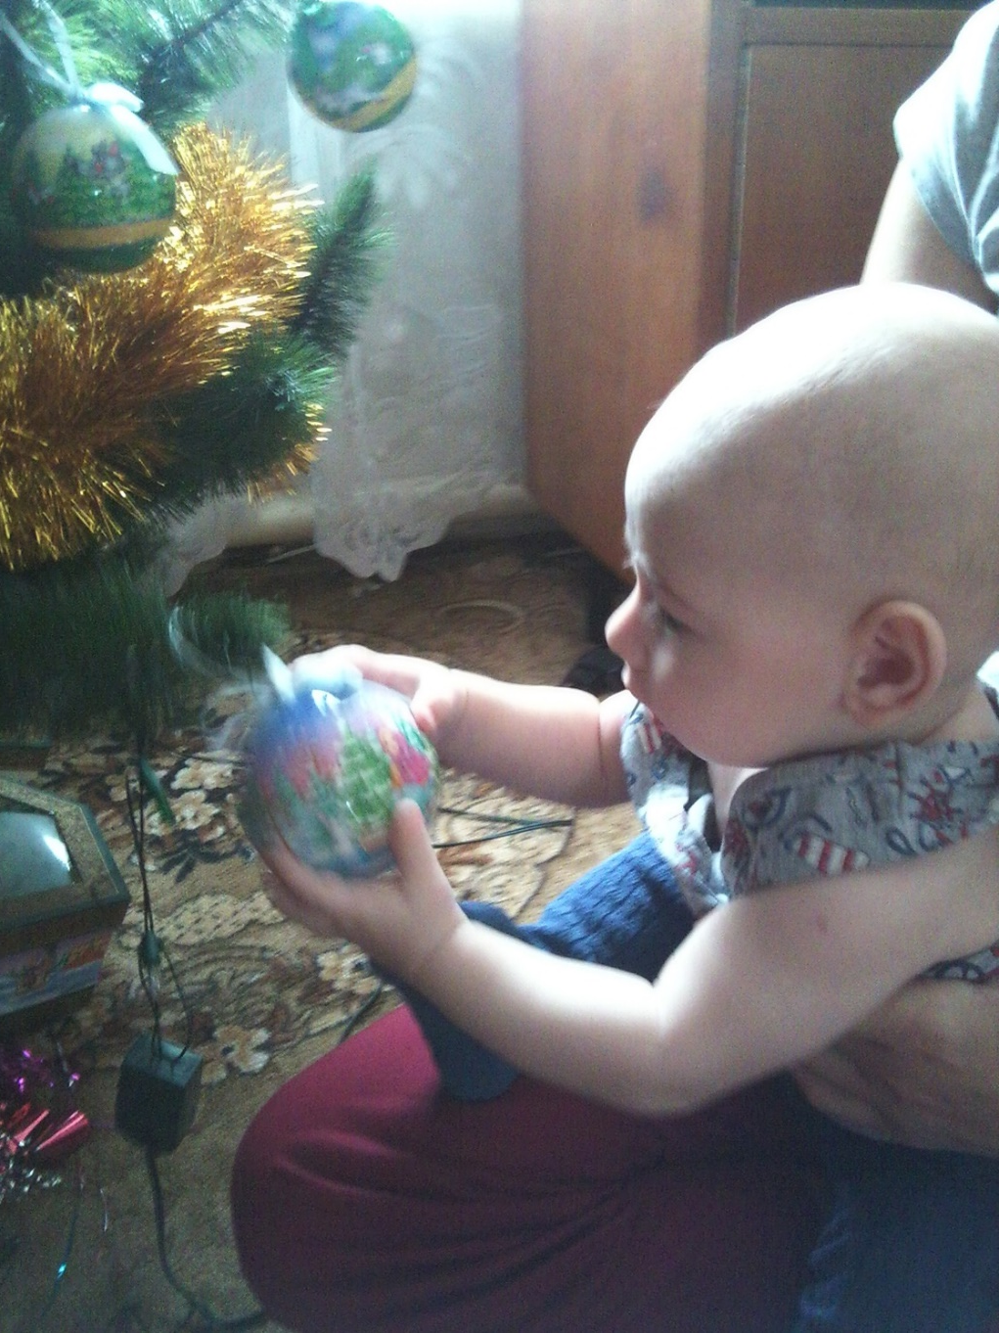
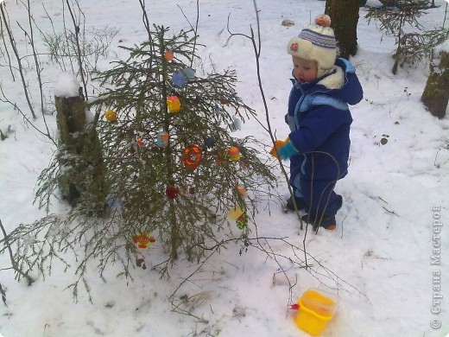
Новый год – это самый любимый праздник – праздник надежд. Его встречает каждая семья. Можно украсить елку вместе с детьми, можно украшать, когда дети спят, чтобы сделать им сюрприз, а можно,если есть такая возможность, украсить лесную красавицу на улице игрушками, сделанными своими руками, угощениями для птиц.

Slide 16
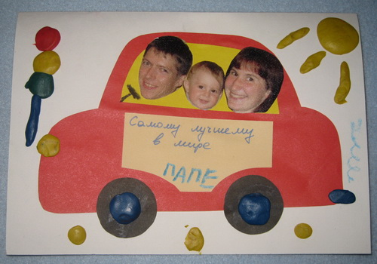
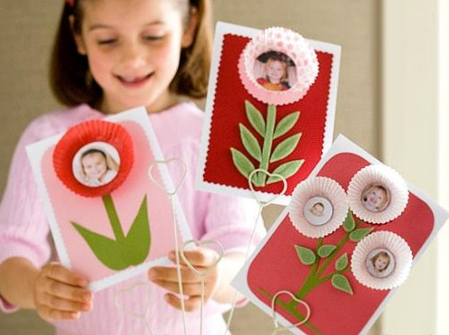
23 февраля, 8 Марта – обычно в это день принято дарить подарки. Дарение подарков – это торжественный момент и его нужно продлить, сделать запоминающим.

Slide 17
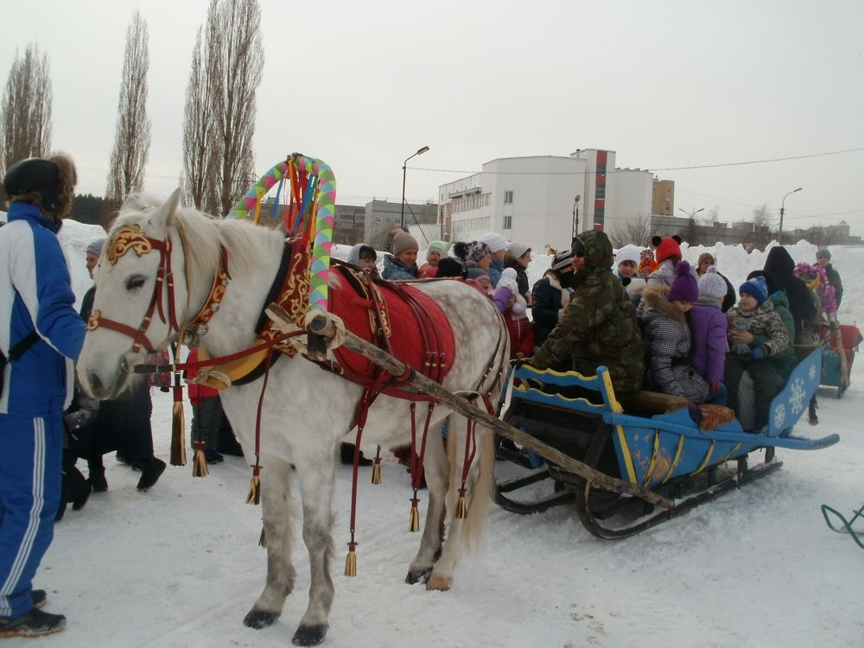
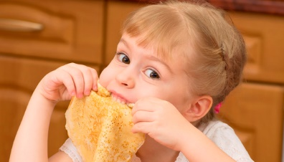
На Масленицу найти возможность покатать детей на санках, сжечь вместе с ними ненужные вещи, чтобы старое все ушло, хорошо бы научить детей печь блины.

Slide 18
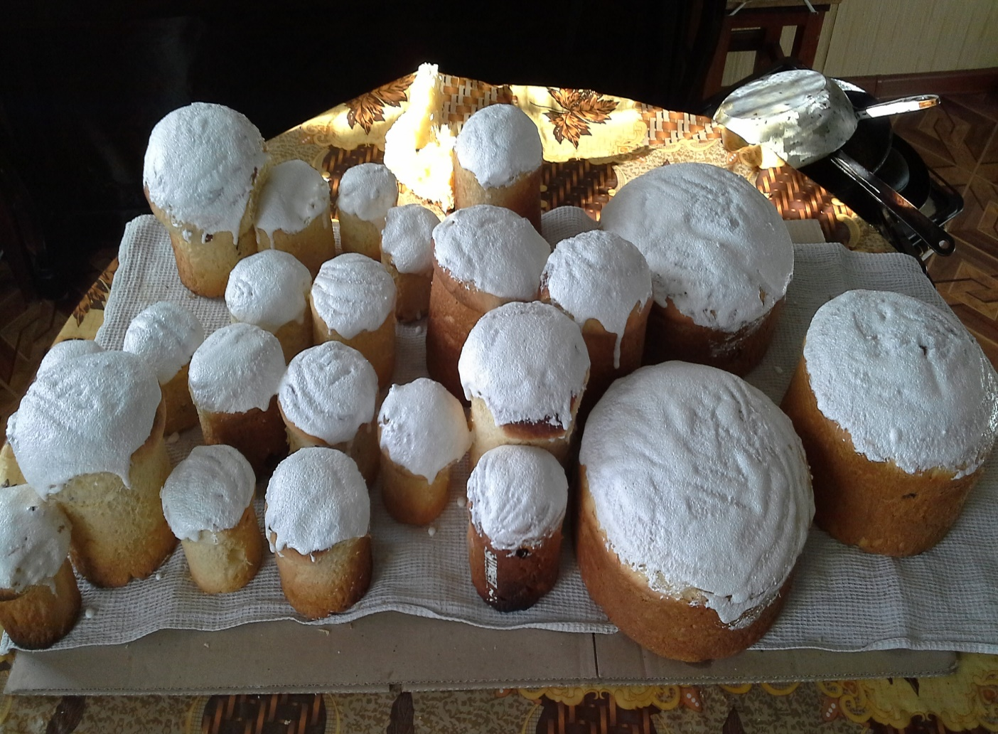
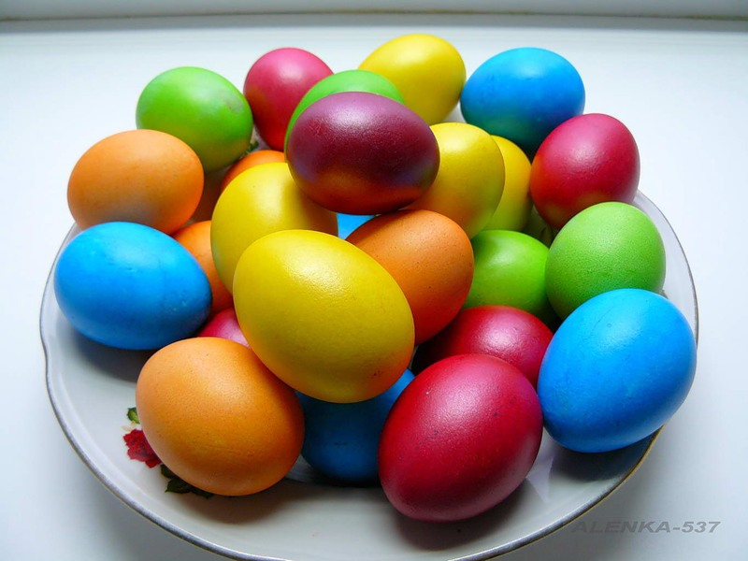
Пасха- не забывайте и эту замечательную традицию - украшать пасхальные яйца и печь куличи. Активно привлекайте детей в процесс превращения обычного яйца в красочное украшение. Создайте свой рецепт большого кулича или делайте маленькие именные куличики для всех членов семьи.

Slide 19
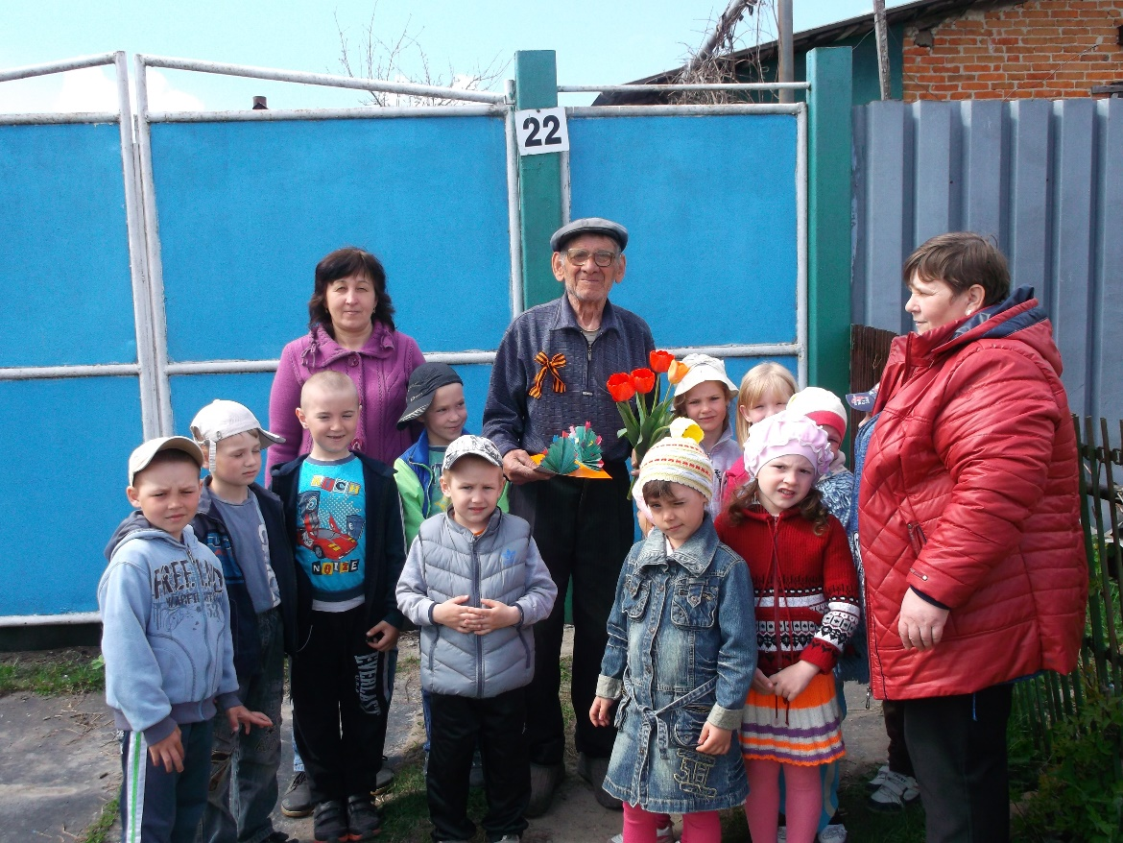
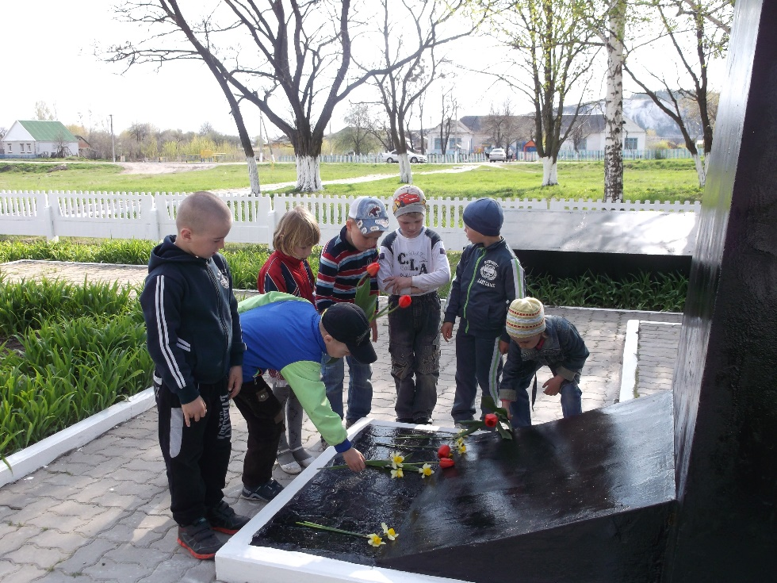
День Победы – в этот день хорошо бы ввести традицию приходить с детьми к памятнику павшим в ВОВ и возлагать цветы, можно почитать детям рассказы о том, как воевали наши солдаты, посмотреть вместе с ребенком фотографии, награды, поговорить о родных, которые воевали, вспомнить их, если живы – обязательно поздравить. У нас в селе сохранилась традиция, в этот день варить солдатскую кашу, обязательно на костре. И этой кашей поминать всех тех, кто погиб в ВОВ.

Slide 20
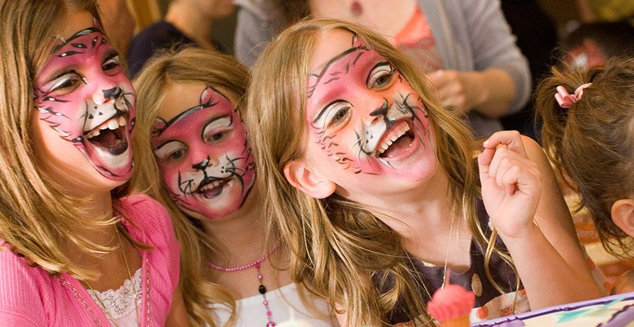
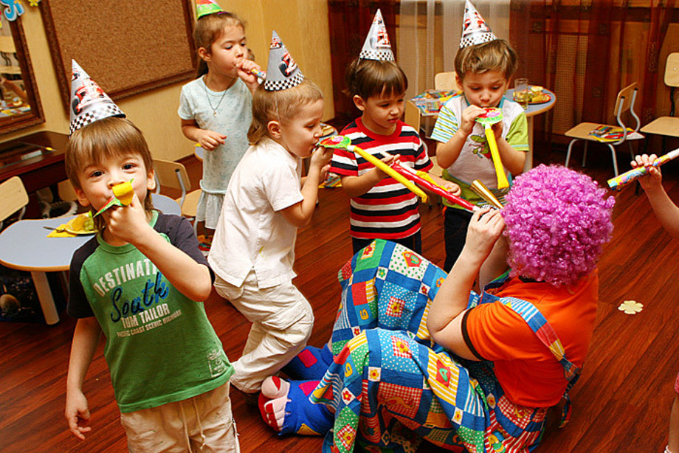
Ребенку для полноценного развития праздник необходим как воздух. Праздник - это событие. А когда мы поем, рисуем, читаем стихи, танцуем, гримируемся, слушаем музыку – разве не воспитываем мы своих детей эстетически?

Slide 21
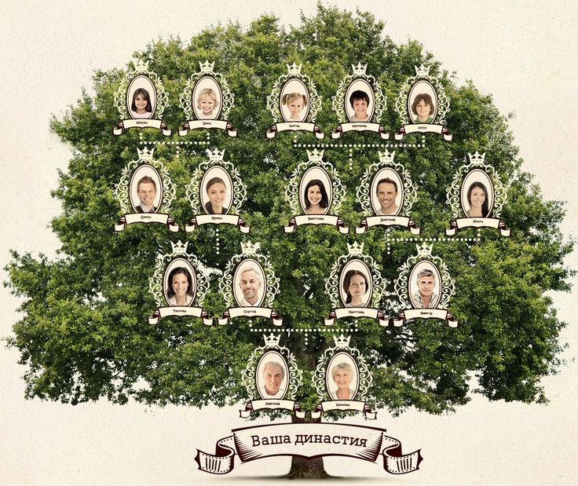
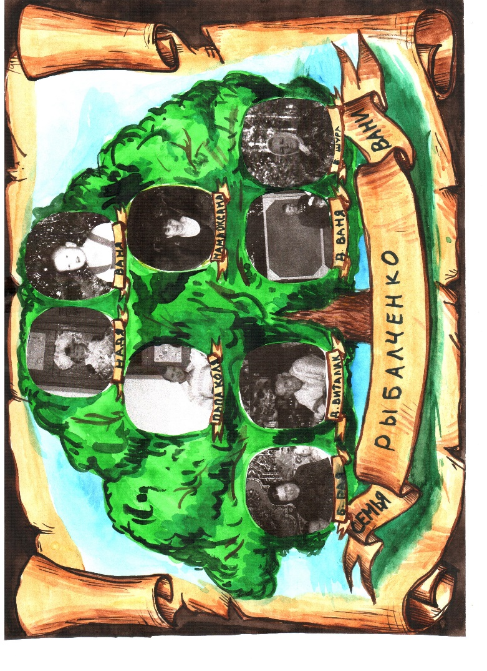
Семейная родословная.

Slide 22
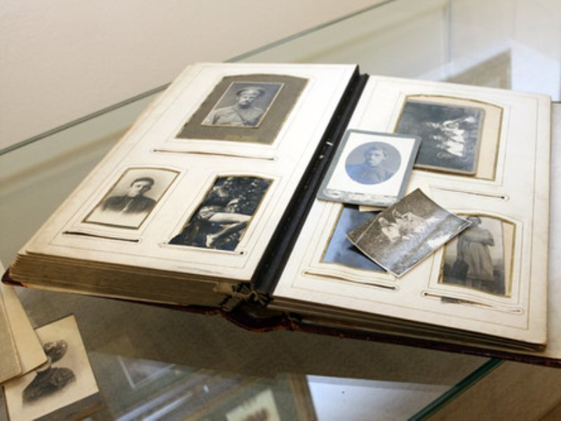
Семейный альбом – это огромное, осмысленное пространство жизни, с одной стороны простое и понятное ребенку, с другой – загадочное и удивительное.

Slide 23
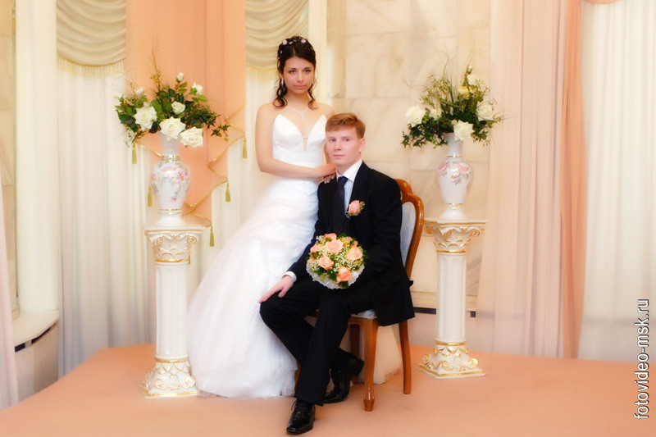
Свадебная фотография родителей. Для ребенка свадебное фото на стене – это целая сказка. Можно рассказать ему предысторию рождения, когда папа познакомился с мамой.

Slide 24
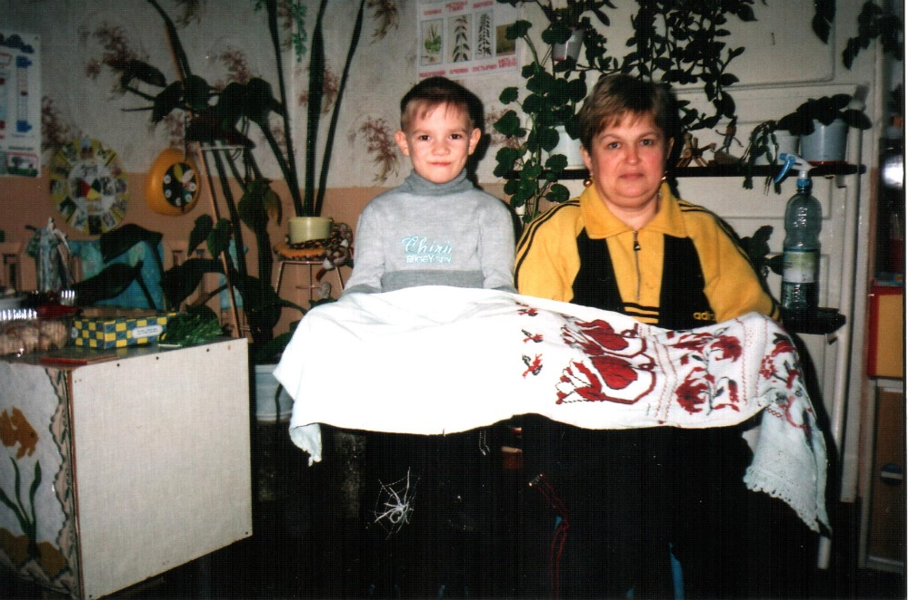
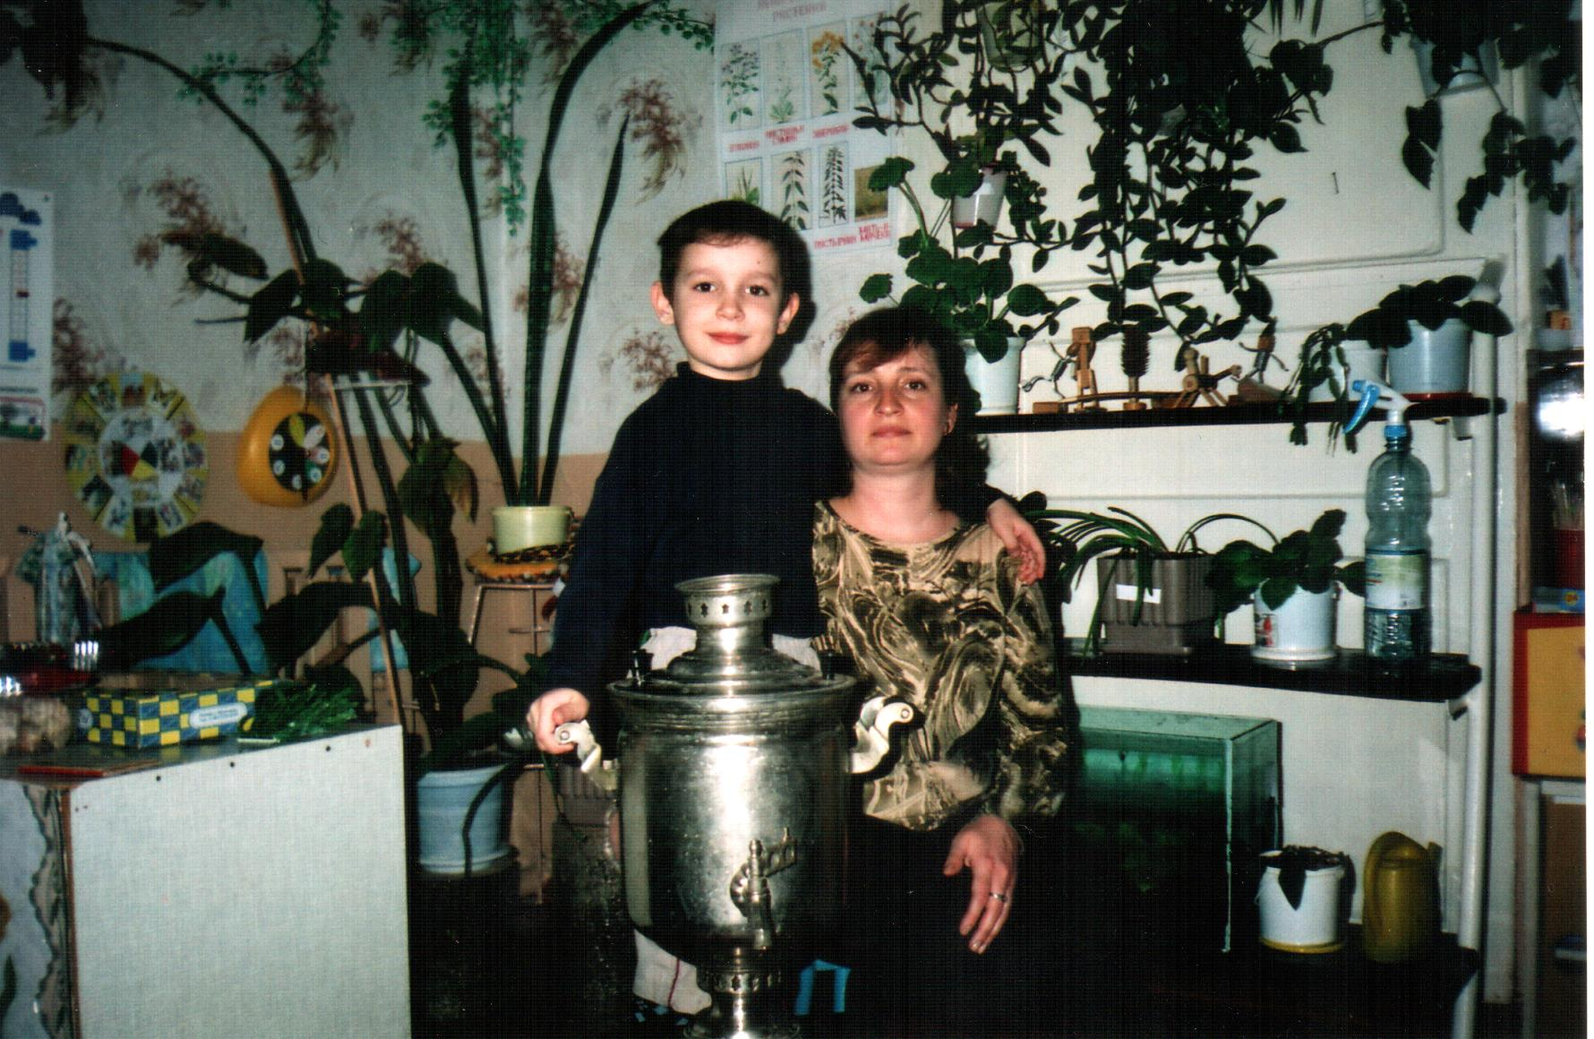
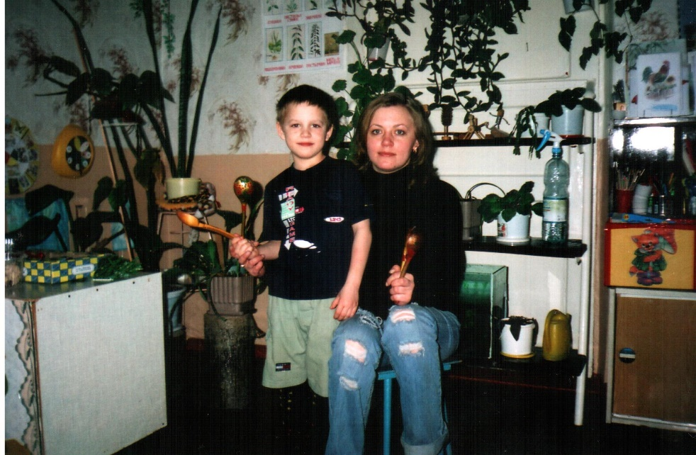
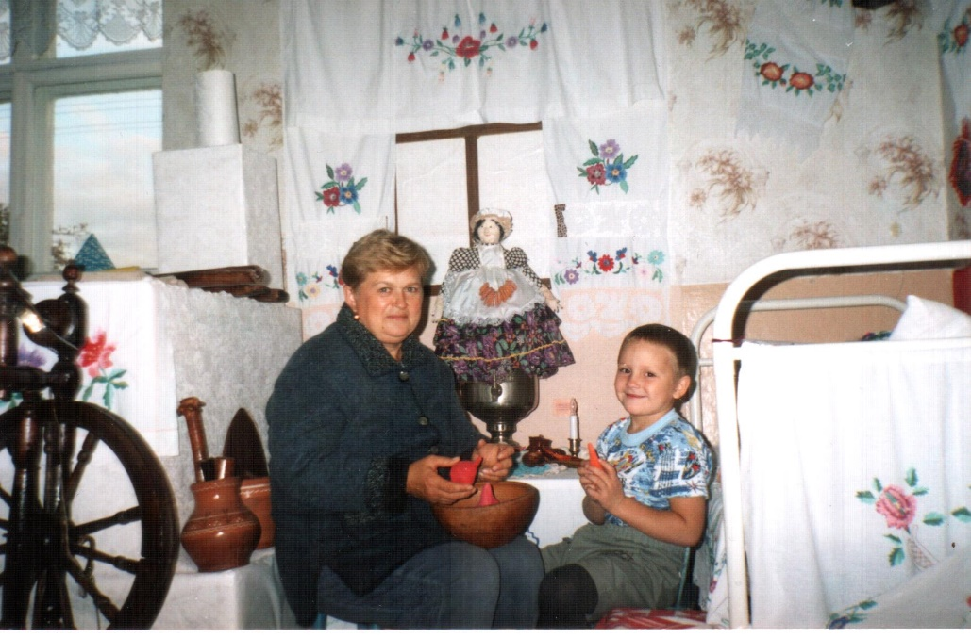
У многих дома хранятся старинные вещи. Человека уже нет, но мы храним и бережем его вещи, и они живут. Это тоже наши традиции. Эти реликвии дороги нам, как память о наших родных. История вещи – история человека, история семьи.

Slide 25
Сказка на ночь, семейные чтения, когда читают не только родители, но и старшие дети, бабушки, дедушки – это прекрасная возможность с пользой для дела провести вечер в кругу семьи, отдохнуть, пообщаться и оставить в памяти ребенка незабываемые впечатления об этих вечерах. Следует внимательно относиться при этом к выбору сказок. Книги должны учить ребенка, воспитывать и вырабатывать в нем определенные качества.

Slide 26
Семейные традиции : объединяют семью,
позволяют воспитывать у детей уважительное отношение к родителям.
Дети растут в таких семьях уверенные, зная, что у них есть те, кто их поддерживает и ценит. Чем счастливее и радостнее детство ребенка, тем счастливее он будет в дальнейшей взрослой жизни.

Slide 27
Где бы ни были мы но по-прежнему
Неизменно уверены в том
Что нас встретит с любовью и нежностью
Наша пристань родительский дом
Родительский дом, начало начал, Ты в жизни моей надежный причал. Родительский дом, пускай много лет Горит в твоих окнах добрый свет.

